Slide 1
TOÁN 3
KẾT NỐI TRI THỨC VỚI CUỘC SỐNG
Notes:
Bài giảng soạn bởi Ngọc Lan

Slide 2
KHỞI ĐỘNG
Notes:
Bài giảng soạn bởi Ngọc Lan

Slide 3
Notes:
Bài giảng soạn bởi Ngọc Lan

Slide 4
1. Trong phép chia hết số dư bằng mấy?
A. 2
B. 1
C. 0
C. 0
Notes:
Bài giảng soạn bởi Ngọc Lan

Slide 5
2. Trong phép chia cho 2, số dư lớn nhất là:
A. 2
B. 1
B. 1
C. 0

Slide 6
3. Cho phép chia 29 : 7 = 4 dư ?
A. 1
A. 1
B. 2
C. 3

Slide 7
Notes:
Bài giảng soạn bởi Ngọc Lan

Slide 8
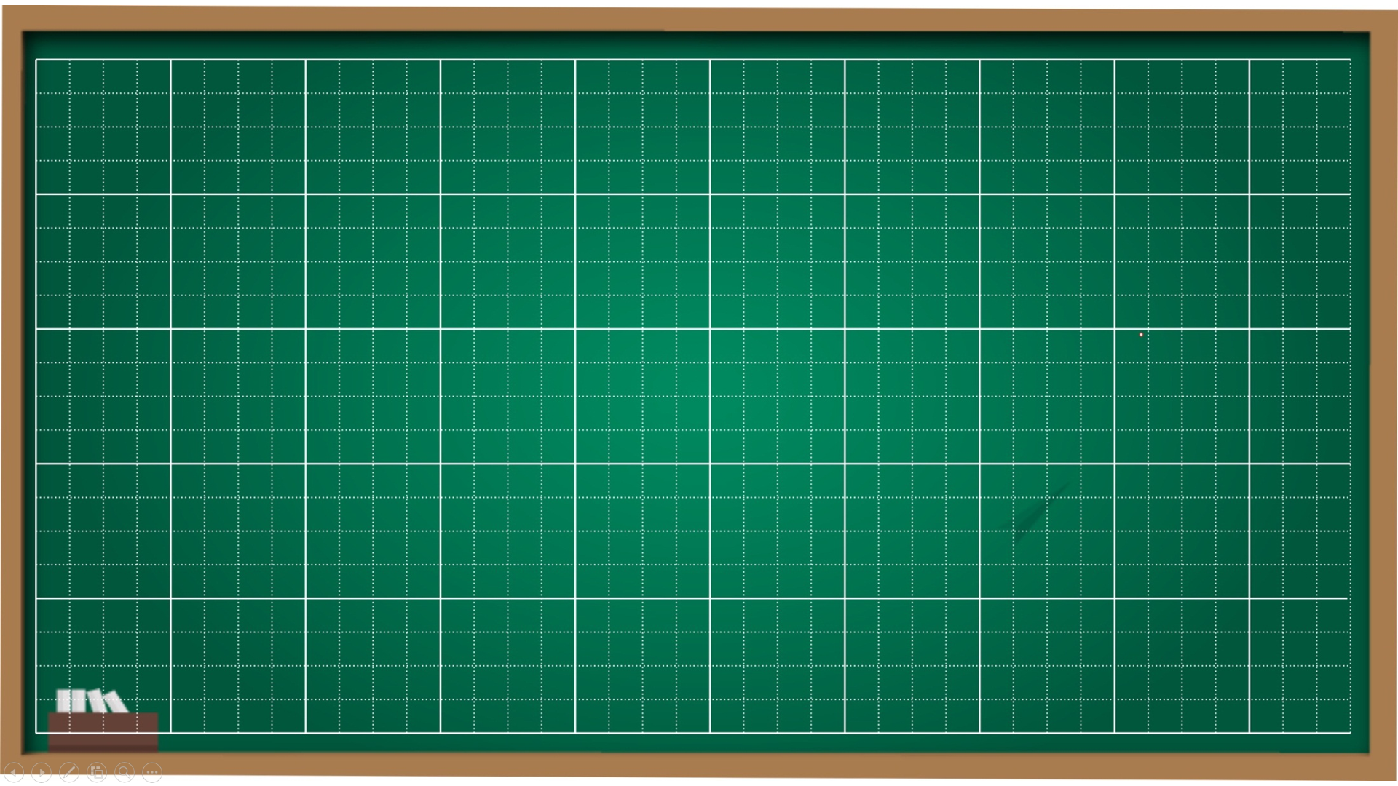
Thứ ….. ngày …. tháng … năm 2022
Toán
Bài 25: Phép chia hết, phép chia có dư (Tiết 2)
Notes:
Bài giảng soạn bởi Ngọc Lan

Slide 9
LUYỆN TẬP
Sách giáo khoa/ Trang 74
Notes:
Bài giảng soạn bởi Ngọc Lan

Slide 10
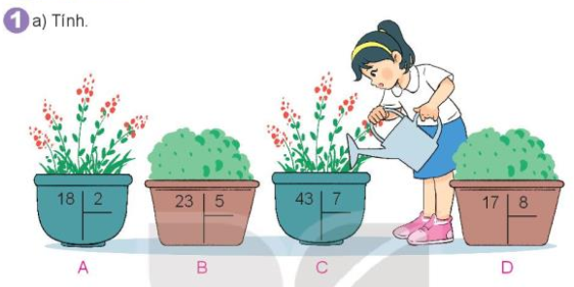
1
Tính.
HS làm vở
24

Slide 11
1
a. Tính.
HS chia sẻ
18
20
42
9
4
6
16
0
3
1
2
1
Notes:
GV hỏi: Trong phép chia có dư thì số dư như thế nào với số chia?

Slide 12
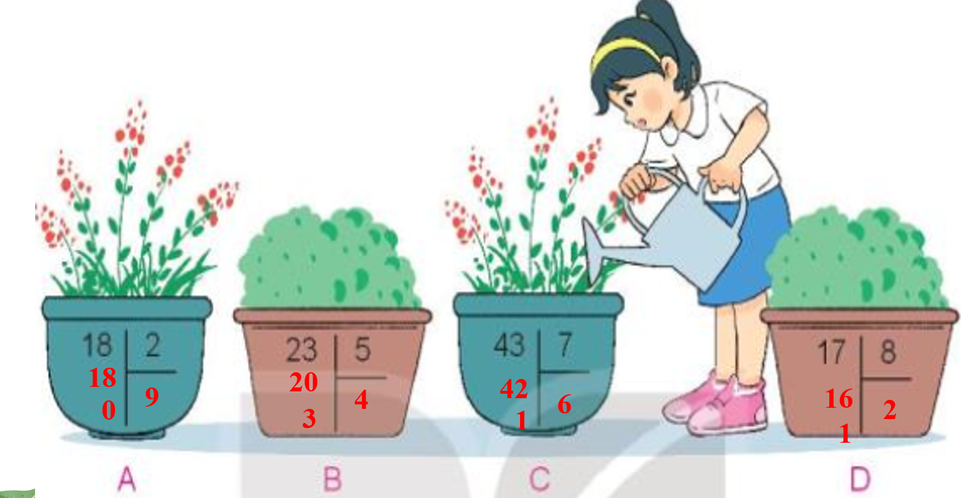
1
b. Chậu cây nào ở câu a ghi phép chia có số dư là 3?

Slide 13
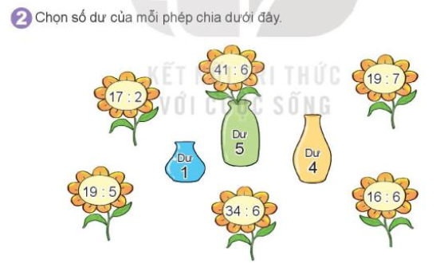
2. Chọn số dư của mỗi phép chia dưới đây.

Slide 14
3. Rô bốt chia 56 con cá vào các rổ, mỗi rổ có 8 con cá. Hỏi Rô – bốt chia được bao nhiêu rổ cá như vậy?
Tóm tắt:
Bài giải:
1 rổ có : 8 con cá
56 con cá chia:…. rổ cá?
Rô – bốt chia được số rổ cá là:
56 : 8 = 7 (rổ)
Đáp số: 7 rổ cá.

Slide 15
VẬN DỤNG,
TRẢI NGHIỆM
Notes:
Bài giảng soạn bởi Ngọc Lan

Slide 17
1
2
3
4

Slide 18
Trong phép tính: 30 : 5 = 6 thì số dư là:
A. 2
B. 1
C. 0
C. 0

Slide 19
Trong phép chia cho 3 các số dư có thể là:
A. 1,2,3
B. 0, 1, 2
B. 0, 1, 2
C. 0, 1, 3

Slide 20
Trong phép chia: 31 : 6 thì khẳng định nào là đúng?
A. Thương là 5 (dư 0)
B. Thương là 6 (dư 1)
C. Thương là 5 (dư 1)
C. Thương là 5 (dư 1)

Slide 21
Trong phép chia có dư thì số dư như thế nào với số chia?
A. nhỏ hơn
A. nhỏ hơn
B. lớn hơn
C. bằng

Slide 22
DẶN DÒ
- Ôn tập các kiến thức đã học
- Chuẩn bị bài sau:

